Slide 1
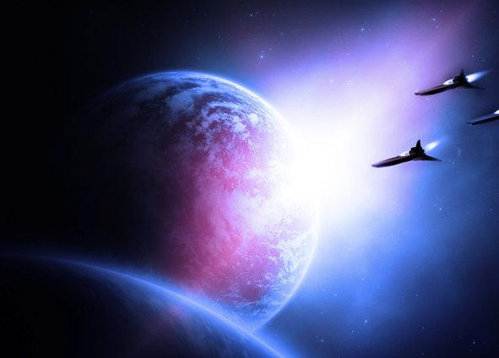
Математическое
путешествие
в космос
Математическое путешествие
в мир космос

Slide 2
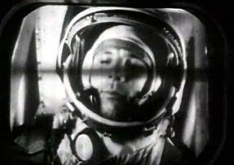
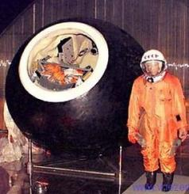
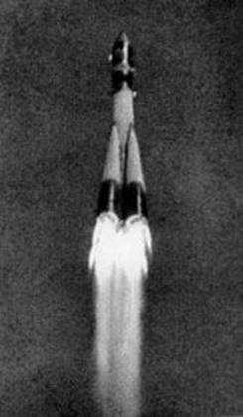
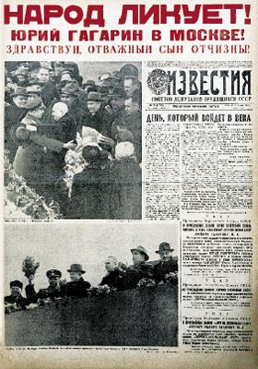
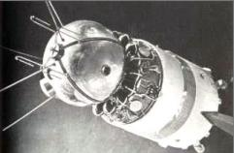
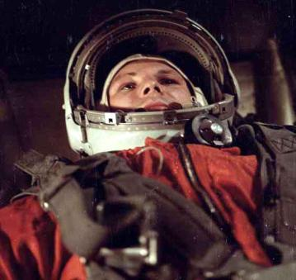
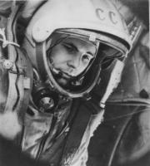

Slide 3
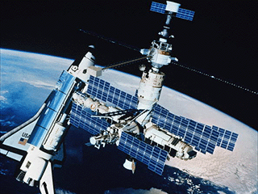
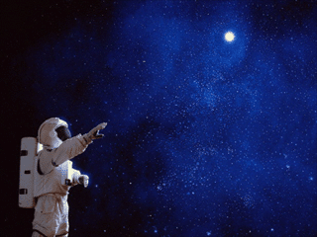
С тех пор космонавты постоянно работают на орбите. Они изучают нашу планету и огромное космическое пространство вокруг .
Благодаря этому и мы можем любоваться снимками с изображениями нашей планеты.

Slide 4
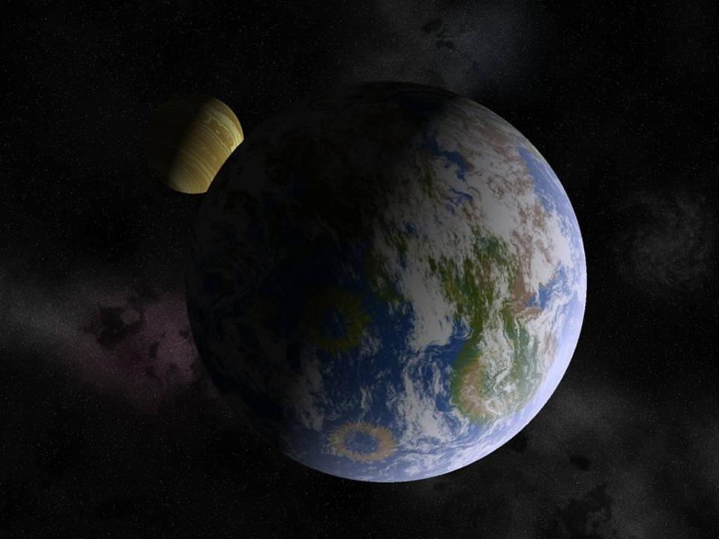

Slide 5
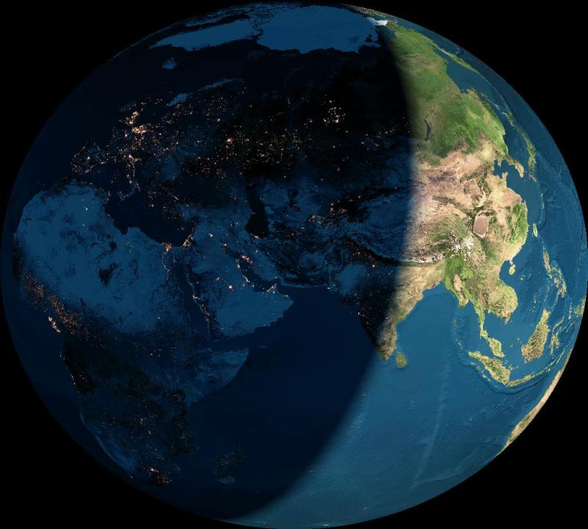

Slide 6
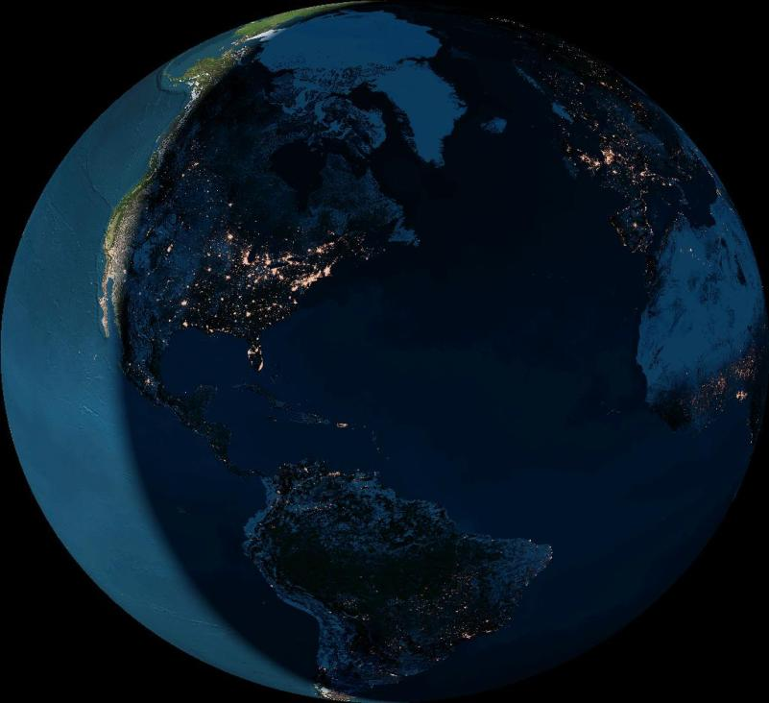

Slide 7
Устный счёт
6 + = 9
+4 = 7
10 - = 8
- 2 = 3
3
а а+6
а+4 4+а
а- 2 а – 9 8– а 5 - а
<
=
3
>
>
2
? кн.
__Коля____Толя__
4 кн. 5кн.
5
4 + 5 = 9 (кн.)
Ответ: 9 книг.

Slide 8
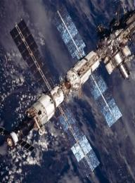
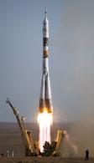
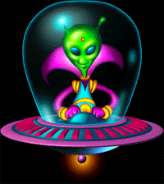
Мы на чём отправимся в полёт?
Ракета
Звездолёт
Самолёт
Летающая тарелка
Космический корабль

Slide 9
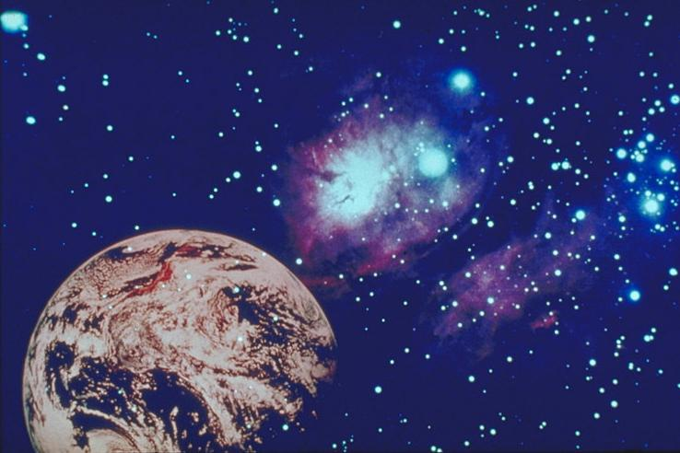

Slide 10
Цели урока: - познакомиться с числами второго десятка; - расширить знания о космосе; - вывести формулу

Slide 11
Формула –1.Выраженный условными знаками ряд математических величин в их функциональных зависимостях (в математике);
2.Точное и краткое словесное определение чего-либо

Slide 12
1.Хорошее настроение

Slide 13
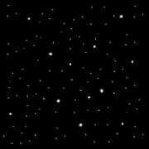

Slide 14
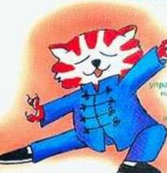
1.Хорошее настроение
2.Осанка

Slide 15
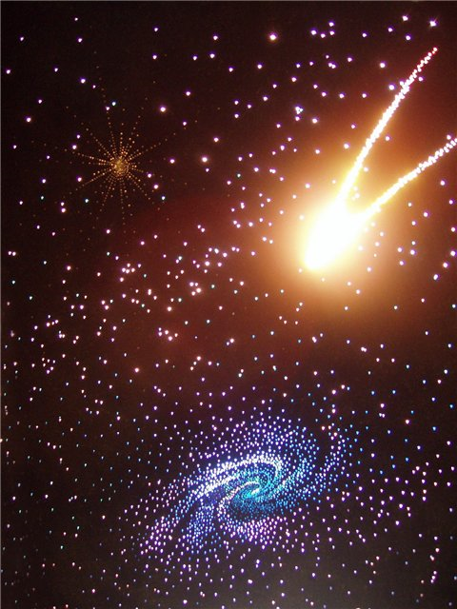

Slide 16
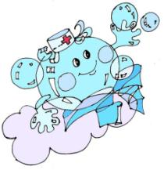
1.Хорошее настроение
3.Свежий воздух
2.Осанка

Slide 17
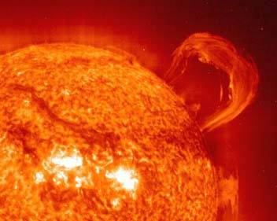
Что такое Солнце?
Это ближайшая к Земле звезда –
огромное раскалённое космическое
тело, которое постоянно излучает
тепло и свет.

Slide 18
1.Хорошее настроение
3.Свежий воздух
4.Солнце
2.Осанка

Slide 19
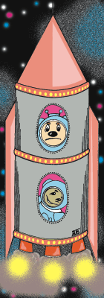
10 +5 10+ 1 10+ 3 10+9 10 +6
10+2 10 +8 10+4 10+7
19
18
17
16
15
14
13
12
11

Slide 20
1.Хорошее настроение
3.Свежий воздух
4.Солнце
7.Спорт и физкультура
2.Осанка
6.Отдых

Slide 21
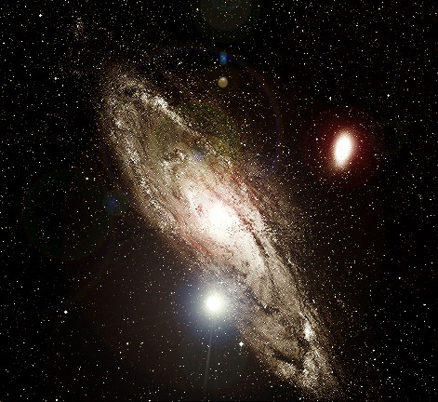
Физкультминутка

Slide 22
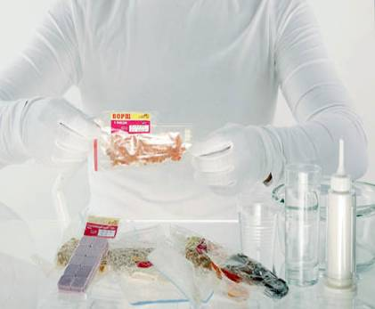
Набор продуктов питания для космонавтов
5кг +10кг -15кг=
0
18кг – 8кг – 9кг=
1кг
16кг -10кг -5кг=
1кг
0 +1кг +1кг =2кг

Slide 23
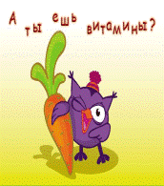
1.Хорошее настроение
3.Свежий воздух
4.Солнце
7.Спорт и физкультура
8.Здоровое питание
2.Осанка
6.Отдых

Slide 24
Планеты Солнечной системы
Земля двигается вокруг Солнца, полный оборот она совершает за 1 год.
Вокруг Солнца двигаются 9 планет.

Slide 25
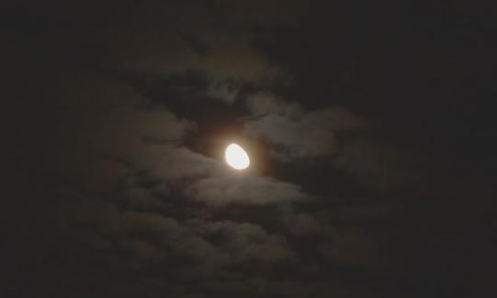
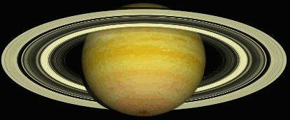
Некоторые планеты имеют спутники:
Земля – 1 (Луна)
Марс – 2
Сатурн - 17
Марс
Луна
Сатурн

Slide 26
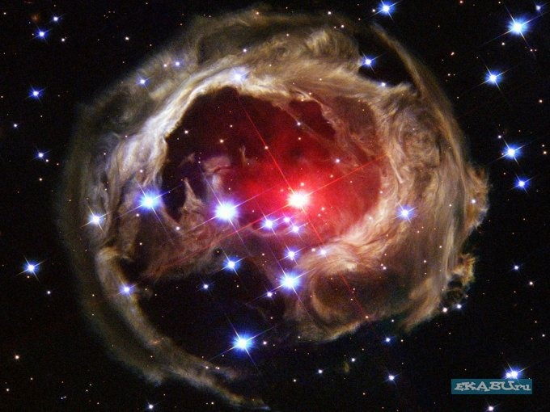
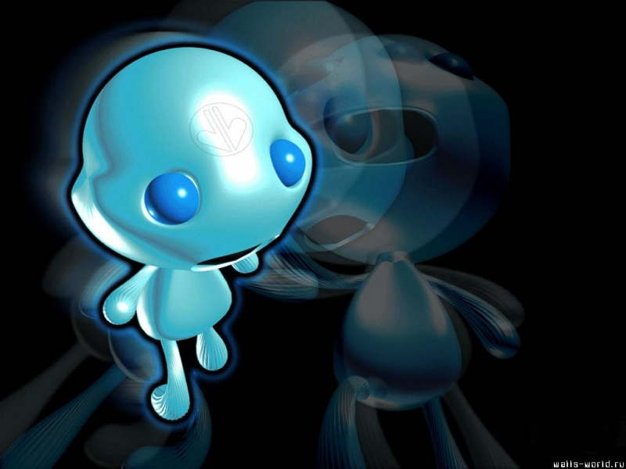

Slide 27
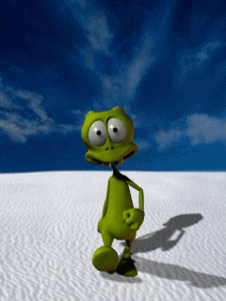
10 л
I т. ____________
3 л
II т. ________
?
?
10 – 3 = 7 (л) для II т.
10 + 7 = 17 (л) всего
Ответ: 17 л.

Slide 28
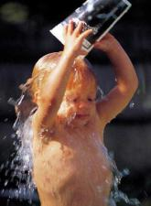
1.Хорошее настроение
3.Свежий воздух
4.Солнце
5.Вода
7.Спорт и физкультура
8.Здоровое питание
2.Осанка
6.Отдых

Slide 29
 |  | ?

Slide 31
З
Д
О
Р
О
В
Ь
Е
1.Хорошее настроение
3.Свежий воздух
4.Солнце
5.Вода
7.Спорт и физкультура
8.Здоровое питание
2.Осанка
6.Отдых

Slide 32
Земля, земля, планета голубая, Ты лучше всех, прекрасней всех планет!

Slide 33
Спасибо за урок!

